Slide 1
TIẾNG VIỆT 1
Tập 2
Tuần 34
Tập đọc: Ve con đi học

Slide 2


KHỞI ĐỘNG

Slide 3
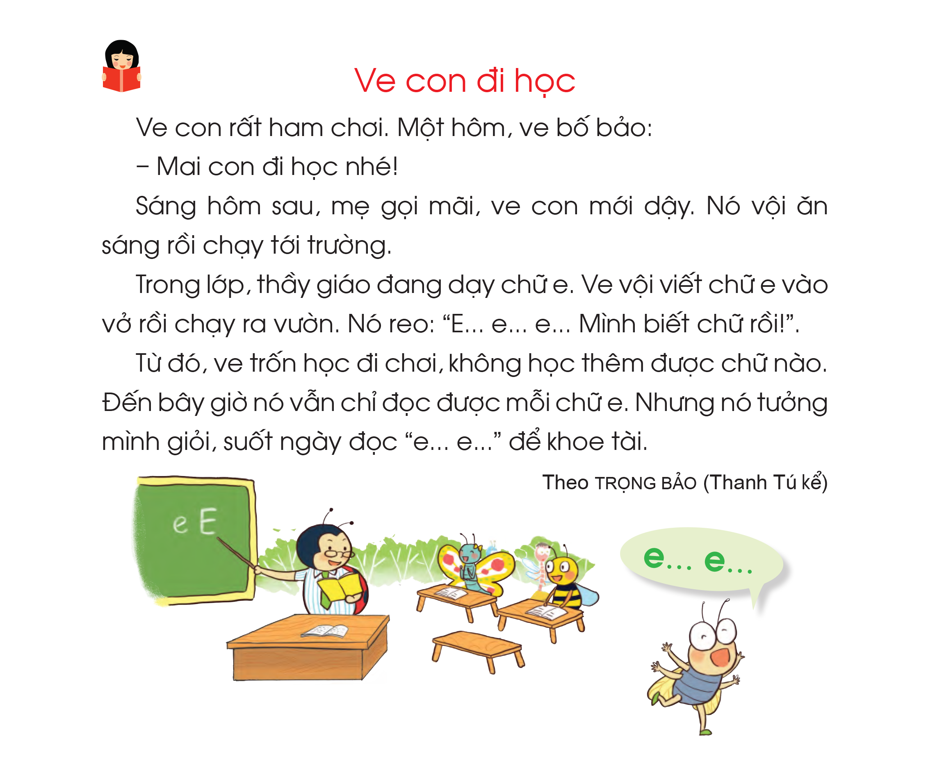

Slide 4
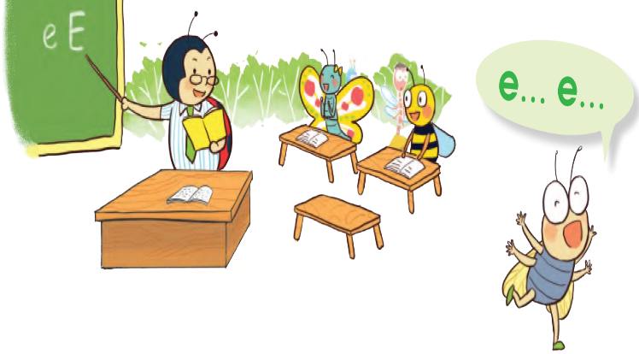

Slide 5


LUYỆN ĐỌC
TỪ NGỮ

Slide 6

Luyện đọc từ ngữ
ham chơi
khoe tài
gọi mãi
suốt ngày
biết chữ
tưởng mình giỏi
trốn học

Slide 7
LUYỆN ĐỌC CÂU

Slide 8
1
2
3
4
5
7
6
8
9
10
11
12
13

Slide 9

Ve vội viết chữ e vào vở rồi chạy ra vườn.
Đến bây giờ nó chỉ đọc được mỗi chữ e.

Slide 10
1
2
3
4
5
7
6
8
9
10
11
12
13

Slide 11



THƯ GIÃN

Slide 12
LUYỆN ĐỌC ĐOẠN

Slide 13
1
2
3

Slide 14

TÌM HIỂU BÀI ĐỌC

Slide 15
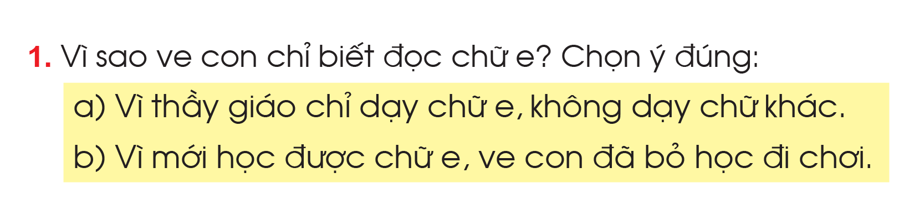
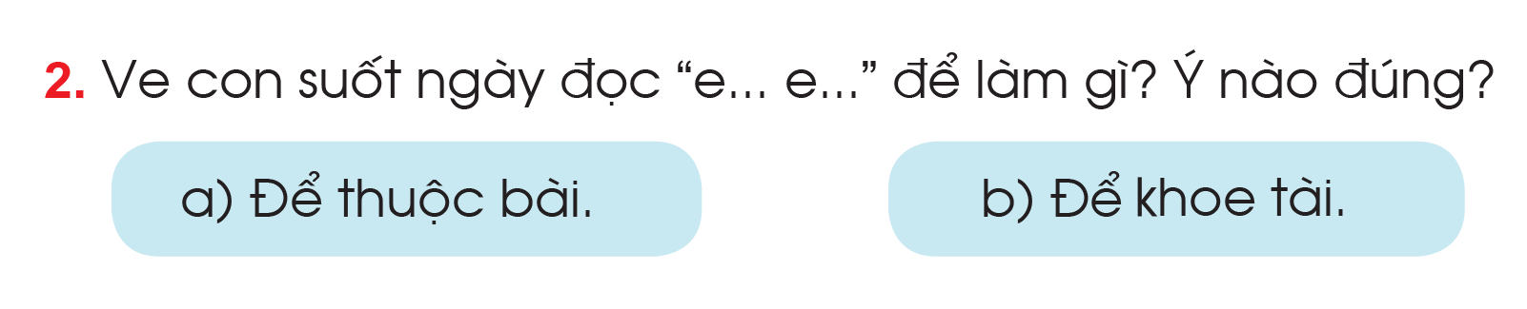

Slide 16
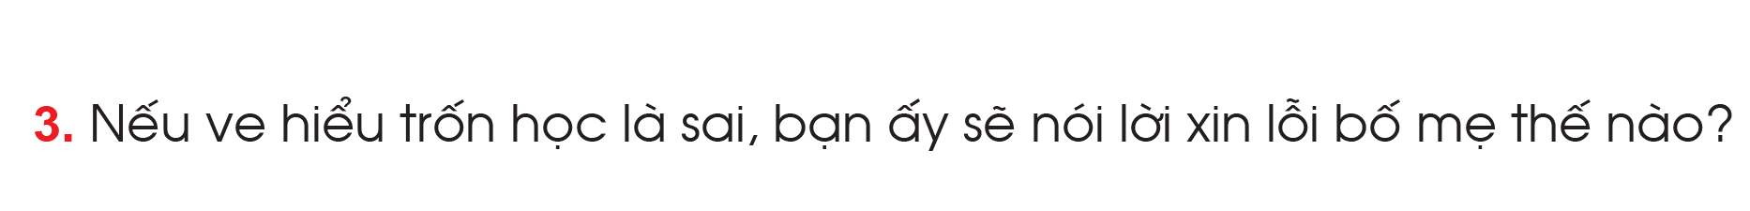

Sau bài học, em hiểu được điều gì?

Slide 17
LUYỆN ĐỌC
THEO VAI

Slide 18
người dẫn chuyện
Ve bố
ve con

